Slide 1
Практическое упражнение Оповещение о быстроразвивающихся паводках, распространение оповещений о быстроразвивающихся паводках и поддержка прогнозистов Системы оценки риска возникновения быстроразвивающихся паводков (СОРВБП) в целях содействия спасению человеческих жизней и имущества

Slide 2
Ролевая игра
Подход к обучению с ориентацией на студентов
Ролевая игра — это упражнение, позволяющее студентам исследовать реалистичные ситуации, взаимодействуя с другими людьми определенным образом, чтобы получить опыт и испытать различные стратегии в благоприятной среде
В ролевой игре может участвовать любой человек

Slide 3
ПРОГНОЗИСТ

Slide 4
1) How should flash flood warnings be structured from your perspective?
2) What information should be included
in the flash flood warning?
3) What is the minimum lead time that
you think is necessary to respond
effectively to flash flood hazards?
4) Which dissemination channels do you prefer to use for dissemination
of flash flood warnings?
5) How FFGS forecaster-support can contribute to saving lives and property?
6) From your perspective what type of
public education would be needed for the public to effectively respond to warnings?
1) Какой, с Вашей точки зрения, должна быть структура предупреждений о быстроразвивающихся паводках? 2) Какую информацию должны содержать предупреждения о быстроразвивающихся паводках? 3) По Вашему мнению, какая минимальная заблаговременность предупреждения необходима для эффективного реагирования на опасность быстроразвивающихся паводков? 4) Какие каналы распространения Вы предпочитаете использовать для распространения предупреждений о быстроразвивающихся паводках? 5) Как поддержка синоптиков СОРВБП может способствовать спасению жизней и сохранению имущества? 6) С Вашей точки зрения, какой тип государственного образования потребуется общественности для эффективного реагирования на предупреждения?

Slide 5
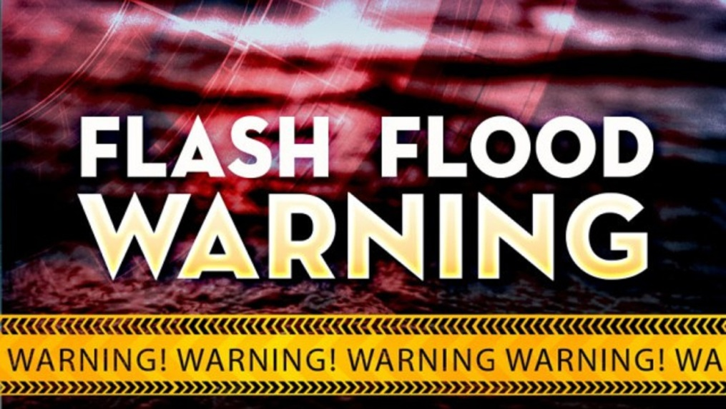
ПРЕДСТАВИТЕЛЬ ТЕЛЕКАНАЛА

Slide 6
1) How should flash flood warnings be structured from your perspective?
2) What information should be included
in the flash flood warning?
3) What is the minimum lead time that
you think is necessary to respond
effectively to flash flood hazards?
4) Which dissemination channels do you prefer to use for dissemination
of flash flood warnings?
5) How FFGS forecaster-support can contribute to saving lives and property?
6) From your perspective what type of
public education would be needed for the public to effectively respond to warnings?
1) Какой, с Вашей точки зрения, должна быть структура предупреждений о быстроразвивающихся паводках? 2) Какую информацию должны содержать предупреждения о быстроразвивающихся паводках? 3) По Вашему мнению, какая минимальная заблаговременность предупреждения необходима для эффективного реагирования на опасность быстроразвивающихся паводков? 4) Какие каналы распространения Вы предпочитаете использовать для распространения предупреждений о быстроразвивающихся паводках? 5) Как поддержка синоптиков СОРВБП может способствовать спасению жизней и сохранению имущества? 6) С Вашей точки зрения, какой тип государственного образования потребуется общественности для эффективного реагирования на предупреждения?

Slide 7
ПРЕДСТАВИТЕЛЬ МЭРИИ

Slide 8
1) How should flash flood warnings be structured from your perspective?
2) What information should be included
in the flash flood warning?
3) What is the minimum lead time that
you think is necessary to respond
effectively to flash flood hazards?
4) Which dissemination channels do you prefer to use for dissemination
of flash flood warnings?
5) How FFGS forecaster-support can contribute to saving lives and property?
6) From your perspective what type of
public education would be needed for the public to effectively respond to warnings?
1) Какой, с Вашей точки зрения, должна быть структура предупреждений о быстроразвивающихся паводках? 2) Какую информацию должны содержать предупреждения о быстроразвивающихся паводках? 3) По Вашему мнению, какая минимальная заблаговременность предупреждения необходима для эффективного реагирования на опасность быстроразвивающихся паводков? 4) Какие каналы распространения Вы предпочитаете использовать для распространения предупреждений о быстроразвивающихся паводках? 5) Как поддержка синоптиков СОРВБП может способствовать спасению жизней и сохранению имущества? 6) С Вашей точки зрения, какой тип государственного образования потребуется общественности для эффективного реагирования на предупреждения?

Slide 9
СПЕЦИАЛИСТ ПО РЕАГИРОВАНИЮ
НА ЧРЕЗВЫЧАЙНЫЕ СИТУАЦИИ

Slide 10
1) How should flash flood warnings be structured from your perspective?
2) What information should be included
in the flash flood warning?
3) What is the minimum lead time that
you think is necessary to respond
effectively to flash flood hazards?
4) Which dissemination channels do you prefer to use for dissemination
of flash flood warnings?
5) How FFGS forecaster-support can contribute to saving lives and property?
6) From your perspective what type of
public education would be needed for the public to effectively respond to warnings?
1) Какой, с Вашей точки зрения, должна быть структура предупреждений о быстроразвивающихся паводках? 2) Какую информацию должны содержать предупреждения о быстроразвивающихся паводках? 3) По Вашему мнению, какая минимальная заблаговременность предупреждения необходима для эффективного реагирования на опасность быстроразвивающихся паводков? 4) Какие каналы распространения Вы предпочитаете использовать для распространения предупреждений о быстроразвивающихся паводках? 5) Как поддержка синоптиков СОРВБП может способствовать спасению жизней и сохранению имущества? 6) С Вашей точки зрения, какой тип государственного образования потребуется общественности для эффективного реагирования на предупреждения?

Slide 11
ПРЕДСТАВИТЕЛЬ КОММУНАЛЬНЫХ ПРЕДПРИЯТИЙ

Slide 12
1) How should flash flood warnings be structured from your perspective?
2) What information should be included
in the flash flood warning?
3) What is the minimum lead time that
you think is necessary to respond
effectively to flash flood hazards?
4) Which dissemination channels do you prefer to use for dissemination
of flash flood warnings?
5) How FFGS forecaster-support can contribute to saving lives and property?
6) From your perspective what type of
public education would be needed for the public to effectively respond to warnings?
1) Какой, с Вашей точки зрения, должна быть структура предупреждений о быстроразвивающихся паводках? 2) Какую информацию должны содержать предупреждения о быстроразвивающихся паводках? 3) По Вашему мнению, какая минимальная заблаговременность предупреждения необходима для эффективного реагирования на опасность быстроразвивающихся паводков? 4) Какие каналы распространения Вы предпочитаете использовать для распространения предупреждений о быстроразвивающихся паводках? 5) Как поддержка синоптиков СОРВБП может способствовать спасению жизней и сохранению имущества? 6) С Вашей точки зрения, какой тип государственного образования потребуется общественности для эффективного реагирования на предупреждения?

Slide 13
1) How should flash flood warnings be structured from your perspective?
2) What information should be included
in the flash flood warning?
3) What is the minimum lead time that
you think is necessary to respond
effectively to flash flood hazards?
4) Which dissemination channels do you prefer to use for dissemination
of flash flood warnings?
5) How FFGS forecaster-support can contribute to saving lives and property?
6) From your perspective what type of
public education would be needed for the public to effectively respond to warnings?
ПРЕДСТАВИТЕЛЬ АДМИНИСТРАЦИИ АЭРОПОРТА

Slide 14
1) How should flash flood warnings be structured from your perspective?
2) What information should be included
in the flash flood warning?
3) What is the minimum lead time that
you think is necessary to respond
effectively to flash flood hazards?
4) Which dissemination channels do you prefer to use for dissemination
of flash flood warnings?
5) How FFGS forecaster-support can contribute to saving lives and property?
6) From your perspective what type of
public education would be needed for the public to effectively respond to warnings?
1) Какой, с Вашей точки зрения, должна быть структура предупреждений о быстроразвивающихся паводках? 2) Какую информацию должны содержать предупреждения о быстроразвивающихся паводках? 3) По Вашему мнению, какая минимальная заблаговременность предупреждения необходима для эффективного реагирования на опасность быстроразвивающихся паводков? 4) Какие каналы распространения Вы предпочитаете использовать для распространения предупреждений о быстроразвивающихся паводках? 5) Как поддержка синоптиков СОРВБП может способствовать спасению жизней и сохранению имущества? 6) С Вашей точки зрения, какой тип государственного образования потребуется общественности для эффективного реагирования на предупреждения?

Slide 15
ПРЕДСТАВИТЕЛЬ СЛУЖБЫ ЭКСТРЕННОЙ МЕДИЦИНСКОЙ ПОМОЩИ

Slide 16
1) How should flash flood warnings be structured from your perspective?
2) What information should be included
in the flash flood warning?
3) What is the minimum lead time that
you think is necessary to respond
effectively to flash flood hazards?
4) Which dissemination channels do you prefer to use for dissemination
of flash flood warnings?
5) How FFGS forecaster-support can contribute to saving lives and property?
6) From your perspective what type of
public education would be needed for the public to effectively respond to warnings?
1) Какой, с Вашей точки зрения, должна быть структура предупреждений о быстроразвивающихся паводках? 2) Какую информацию должны содержать предупреждения о быстроразвивающихся паводках? 3) По Вашему мнению, какая минимальная заблаговременность предупреждения необходима для эффективного реагирования на опасность быстроразвивающихся паводков? 4) Какие каналы распространения Вы предпочитаете использовать для распространения предупреждений о быстроразвивающихся паводках? 5) Как поддержка синоптиков СОРВБП может способствовать спасению жизней и сохранению имущества? 6) С Вашей точки зрения, какой тип государственного образования потребуется общественности для эффективного реагирования на предупреждения?

Slide 17
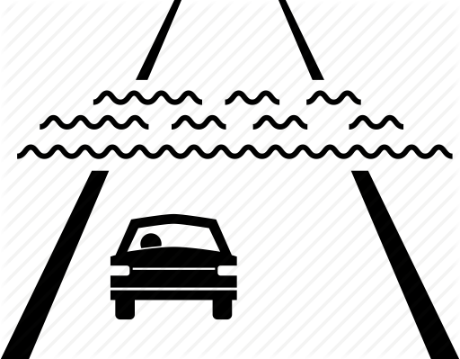
1) How should flash flood warnings be structured from your perspective?
2) What information should be included
in the flash flood warning?
3) What is the minimum lead time that
you think is necessary to respond
effectively to flash flood hazards?
4) Which dissemination channels do you prefer to use for dissemination
of flash flood warnings?
5) How FFGS forecaster-support can contribute to saving lives and property?
6) From your perspective what type of
public education would be needed for the public to effectively respond to warnings?
ПРЕДСТАВИТЕЛЬ ДОРОЖНО-ТРАНСПОРТНОГО
УПРАВЛЕНИЯ

Slide 18
1) How should flash flood warnings be structured from your perspective?
2) What information should be included
in the flash flood warning?
3) What is the minimum lead time that
you think is necessary to respond
effectively to flash flood hazards?
4) Which dissemination channels do you prefer to use for dissemination
of flash flood warnings?
5) How FFGS forecaster-support can contribute to saving lives and property?
6) From your perspective what type of
public education would be needed for the public to effectively respond to warnings?
1) Какой, с Вашей точки зрения, должна быть структура предупреждений о быстроразвивающихся паводках? 2) Какую информацию должны содержать предупреждения о быстроразвивающихся паводках? 3) По Вашему мнению, какая минимальная заблаговременность предупреждения необходима для эффективного реагирования на опасность быстроразвивающихся паводков? 4) Какие каналы распространения Вы предпочитаете использовать для распространения предупреждений о быстроразвивающихся паводках? 5) Как поддержка синоптиков СОРВБП может способствовать спасению жизней и сохранению имущества? 6) С Вашей точки зрения, какой тип государственного образования потребуется общественности для эффективного реагирования на предупреждения?

Slide 19
ГОРОДСКОЙ ЖИТЕЛЬ

Slide 20
1) How should flash flood warnings be structured from your perspective?
2) What information should be included
in the flash flood warning?
3) What is the minimum lead time that
you think is necessary to respond
effectively to flash flood hazards?
4) Which dissemination channels do you prefer to use for dissemination
of flash flood warnings?
5) How FFGS forecaster-support can contribute to saving lives and property?
6) From your perspective what type of
public education would be needed for the public to effectively respond to warnings?
1) Какой, с Вашей точки зрения, должна быть структура предупреждений о быстроразвивающихся паводках? 2) Какую информацию должны содержать предупреждения о быстроразвивающихся паводках? 3) По Вашему мнению, какая минимальная заблаговременность предупреждения необходима для эффективного реагирования на опасность быстроразвивающихся паводков? 4) Какие каналы распространения Вы предпочитаете использовать для распространения предупреждений о быстроразвивающихся паводках? 5) Как поддержка синоптиков СОРВБП может способствовать спасению жизней и сохранению имущества? 6) С Вашей точки зрения, какой тип государственного образования потребуется общественности для эффективного реагирования на предупреждения?

Slide 21
1) How should flash flood warnings be structured from your perspective?
2) What information should be included
in the flash flood warning?
3) What is the minimum lead time that
you think is necessary to respond
effectively to flash flood hazards?
4) Which dissemination channels do you prefer to use for dissemination
of flash flood warnings?
5) How FFGS forecaster-support can contribute to saving lives and property?
6) From your perspective what type of
public education would be needed for the public to effectively respond to warnings?
ПРЕДСТАВИТЕЛЬ
ГИДРОЭЛЕКТРОСТАНЦИИ

Slide 22
1) How should flash flood warnings be structured from your perspective?
2) What information should be included
in the flash flood warning?
3) What is the minimum lead time that
you think is necessary to respond
effectively to flash flood hazards?
4) Which dissemination channels do you prefer to use for dissemination
of flash flood warnings?
5) How FFGS forecaster-support can contribute to saving lives and property?
6) From your perspective what type of
public education would be needed for the public to effectively respond to warnings?
1) Какой, с Вашей точки зрения, должна быть структура предупреждений о быстроразвивающихся паводках? 2) Какую информацию должны содержать предупреждения о быстроразвивающихся паводках? 3) По Вашему мнению, какая минимальная заблаговременность предупреждения необходима для эффективного реагирования на опасность быстроразвивающихся паводков? 4) Какие каналы распространения Вы предпочитаете использовать для распространения предупреждений о быстроразвивающихся паводках? 5) Как поддержка синоптиков СОРВБП может способствовать спасению жизней и сохранению имущества? 6) С Вашей точки зрения, какой тип государственного образования потребуется общественности для эффективного реагирования на предупреждения?

Slide 23
ПРЕДСТАВИТЕЛЬ КРАСНОГО КРЕСТА И
КРАСНОГО ПОЛУМЕСЯЦА

Slide 24
1) How should flash flood warnings be structured from your perspective?
2) What information should be included
in the flash flood warning?
3) What is the minimum lead time that
you think is necessary to respond
effectively to flash flood hazards?
4) Which dissemination channels do you prefer to use for dissemination
of flash flood warnings?
5) How FFGS forecaster-support can contribute to saving lives and property?
6) From your perspective what type of
public education would be needed for the public to effectively respond to warnings?
1) Какой, с Вашей точки зрения, должна быть структура предупреждений о быстроразвивающихся паводках? 2) Какую информацию должны содержать предупреждения о быстроразвивающихся паводках? 3) По Вашему мнению, какая минимальная заблаговременность предупреждения необходима для эффективного реагирования на опасность быстроразвивающихся паводков? 4) Какие каналы распространения Вы предпочитаете использовать для распространения предупреждений о быстроразвивающихся паводках? 5) Как поддержка синоптиков СОРВБП может способствовать спасению жизней и сохранению имущества? 6) С Вашей точки зрения, какой тип государственного образования потребуется общественности для эффективного реагирования на предупреждения?

Slide 25
ПРЕДСТАВИТЕЛЬ КРАСНОГО КРЕСТА

Slide 26
1) How should flash flood warnings be structured from your perspective?
2) What information should be included
in the flash flood warning?
3) What is the minimum lead time that
you think is necessary to respond
effectively to flash flood hazards?
4) Which dissemination channels do you prefer to use for dissemination
of flash flood warnings?
5) How FFGS forecaster-support can contribute to saving lives and property?
6) From your perspective what type of
public education would be needed for the public to effectively respond to warnings?
1) Какой, с Вашей точки зрения, должна быть структура предупреждений о быстроразвивающихся паводках? 2) Какую информацию должны содержать предупреждения о быстроразвивающихся паводках? 3) По Вашему мнению, какая минимальная заблаговременность предупреждения необходима для эффективного реагирования на опасность быстроразвивающихся паводков? 4) Какие каналы распространения Вы предпочитаете использовать для распространения предупреждений о быстроразвивающихся паводках? 5) Как поддержка синоптиков СОРВБП может способствовать спасению жизней и сохранению имущества? 6) С Вашей точки зрения, какой тип государственного образования потребуется общественности для эффективного реагирования на предупреждения?

Slide 27
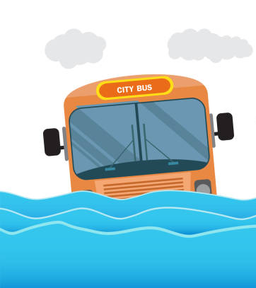
ВОДИТЕЛЬ АВТОБУСА

Slide 28
1) How should flash flood warnings be structured from your perspective?
2) What information should be included
in the flash flood warning?
3) What is the minimum lead time that
you think is necessary to respond
effectively to flash flood hazards?
4) Which dissemination channels do you prefer to use for dissemination
of flash flood warnings?
5) How FFGS forecaster-support can contribute to saving lives and property?
6) From your perspective what type of
public education would be needed for the public to effectively respond to warnings?
1) Какой, с Вашей точки зрения, должна быть структура предупреждений о быстроразвивающихся паводках? 2) Какую информацию должны содержать предупреждения о быстроразвивающихся паводках? 3) По Вашему мнению, какая минимальная заблаговременность предупреждения необходима для эффективного реагирования на опасность быстроразвивающихся паводков? 4) Какие каналы распространения Вы предпочитаете использовать для распространения предупреждений о быстроразвивающихся паводках? 5) Как поддержка синоптиков СОРВБП может способствовать спасению жизней и сохранению имущества? 6) С Вашей точки зрения, какой тип государственного образования потребуется общественности для эффективного реагирования на предупреждения?

Slide 29
ВЛАДЕЛЕЦ ДОМА У ПОДНОЖЬЯ ХОЛМА,
ПОДВЕРЖЕННОГО ОПОЛЗНЯМ

Slide 30
1) How should flash flood warnings be structured from your perspective?
2) What information should be included
in the flash flood warning?
3) What is the minimum lead time that
you think is necessary to respond
effectively to flash flood hazards?
4) Which dissemination channels do you prefer to use for dissemination
of flash flood warnings?
5) How FFGS forecaster-support can contribute to saving lives and property?
6) From your perspective what type of
public education would be needed for the public to effectively respond to warnings?
1) Какой, с Вашей точки зрения, должна быть структура предупреждений о быстроразвивающихся паводках? 2) Какую информацию должны содержать предупреждения о быстроразвивающихся паводках? 3) По Вашему мнению, какая минимальная заблаговременность предупреждения необходима для эффективного реагирования на опасность быстроразвивающихся паводков? 4) Какие каналы распространения Вы предпочитаете использовать для распространения предупреждений о быстроразвивающихся паводках? 5) Как поддержка синоптиков СОРВБП может способствовать спасению жизней и сохранению имущества? 6) С Вашей точки зрения, какой тип государственного образования потребуется общественности для эффективного реагирования на предупреждения?

Slide 31
1) How should flash flood warnings be structured from your perspective?
2) What information should be included
in the flash flood warning?
3) What is the minimum lead time that
you think is necessary to respond
effectively to flash flood hazards?
4) Which dissemination channels do you prefer to use for dissemination
of flash flood warnings?
5) How FFGS forecaster-support can contribute to saving lives and property?
6) From your perspective what type of
public education would be needed for the public to effectively respond to warnings?
ПОЖИЛОЙ ЧЕЛОВЕК

Slide 32
1) How should flash flood warnings be structured from your perspective?
2) What information should be included
in the flash flood warning?
3) What is the minimum lead time that
you think is necessary to respond
effectively to flash flood hazards?
4) Which dissemination channels do you prefer to use for dissemination
of flash flood warnings?
5) How FFGS forecaster-support can contribute to saving lives and property?
6) From your perspective what type of
public education would be needed for the public to effectively respond to warnings?
1) Какой, с Вашей точки зрения, должна быть структура предупреждений о быстроразвивающихся паводках? 2) Какую информацию должны содержать предупреждения о быстроразвивающихся паводках? 3) По Вашему мнению, какая минимальная заблаговременность предупреждения необходима для эффективного реагирования на опасность быстроразвивающихся паводков? 4) Какие каналы распространения Вы предпочитаете использовать для распространения предупреждений о быстроразвивающихся паводках? 5) Как поддержка синоптиков СОРВБП может способствовать спасению жизней и сохранению имущества? 6) С Вашей точки зрения, какой тип государственного образования потребуется общественности для эффективного реагирования на предупреждения?

Slide 33
ЧЕЛОВЕК С НАРУШЕНИЕМ ЗРЕНИЯ

Slide 34
1) How should flash flood warnings be structured from your perspective?
2) What information should be included
in the flash flood warning?
3) What is the minimum lead time that
you think is necessary to respond
effectively to flash flood hazards?
4) Which dissemination channels do you prefer to use for dissemination
of flash flood warnings?
5) How FFGS forecaster-support can contribute to saving lives and property?
6) From your perspective what type of
public education would be needed for the public to effectively respond to warnings?
1) Какой, с Вашей точки зрения, должна быть структура предупреждений о быстроразвивающихся паводках? 2) Какую информацию должны содержать предупреждения о быстроразвивающихся паводках? 3) По Вашему мнению, какая минимальная заблаговременность предупреждения необходима для эффективного реагирования на опасность быстроразвивающихся паводков? 4) Какие каналы распространения Вы предпочитаете использовать для распространения предупреждений о быстроразвивающихся паводках? 5) Как поддержка синоптиков СОРВБП может способствовать спасению жизней и сохранению имущества? 6) С Вашей точки зрения, какой тип государственного образования потребуется общественности для эффективного реагирования на предупреждения?

Slide 35
ЧЕЛОВЕК С НАРУШЕНИЕМ СЛУХА

Slide 36
1) How should flash flood warnings be structured from your perspective?
2) What information should be included
in the flash flood warning?
3) What is the minimum lead time that
you think is necessary to respond
effectively to flash flood hazards?
4) Which dissemination channels do you prefer to use for dissemination
of flash flood warnings?
5) How FFGS forecaster-support can contribute to saving lives and property?
6) From your perspective what type of
public education would be needed for the public to effectively respond to warnings?
1) Какой, с Вашей точки зрения, должна быть структура предупреждений о быстроразвивающихся паводках? 2) Какую информацию должны содержать предупреждения о быстроразвивающихся паводках? 3) По Вашему мнению, какая минимальная заблаговременность предупреждения необходима для эффективного реагирования на опасность быстроразвивающихся паводков? 4) Какие каналы распространения Вы предпочитаете использовать для распространения предупреждений о быстроразвивающихся паводках? 5) Как поддержка синоптиков СОРВБП может способствовать спасению жизней и сохранению имущества? 6) С Вашей точки зрения, какой тип государственного образования потребуется общественности для эффективного реагирования на предупреждения?

Slide 37
1) How should flash flood warnings be structured from your perspective?
?
ЭКСКУРСОВОД

Slide 38
1) How should flash flood warnings be structured from your perspective?
2) What information should be included
in the flash flood warning?
3) What is the minimum lead time that
you think is necessary to respond
effectively to flash flood hazards?
4) Which dissemination channels do you prefer to use for dissemination
of flash flood warnings?
5) How FFGS forecaster-support can contribute to saving lives and property?
6) From your perspective what type of
public education would be needed for the public to effectively respond to warnings?
1) Какой, с Вашей точки зрения, должна быть структура предупреждений о быстроразвивающихся паводках? 2) Какую информацию должны содержать предупреждения о быстроразвивающихся паводках? 3) По Вашему мнению, какая минимальная заблаговременность предупреждения необходима для эффективного реагирования на опасность быстроразвивающихся паводков? 4) Какие каналы распространения Вы предпочитаете использовать для распространения предупреждений о быстроразвивающихся паводках? 5) Как поддержка синоптиков СОРВБП может способствовать спасению жизней и сохранению имущества? 6) С Вашей точки зрения, какой тип государственного образования потребуется общественности для эффективного реагирования на предупреждения?

Slide 39
УПРАВЛЯЮЩИЙ ГОСТИНИЦЕЙ

Slide 40
1) How should flash flood warnings be structured from your perspective?
2) What information should be included
in the flash flood warning?
3) What is the minimum lead time that
you think is necessary to respond
effectively to flash flood hazards?
4) Which dissemination channels do you prefer to use for dissemination
of flash flood warnings?
5) How FFGS forecaster-support can contribute to saving lives and property?
6) From your perspective what type of
public education would be needed for the public to effectively respond to warnings?
1) Какой, с Вашей точки зрения, должна быть структура предупреждений о быстроразвивающихся паводках? 2) Какую информацию должны содержать предупреждения о быстроразвивающихся паводках? 3) По Вашему мнению, какая минимальная заблаговременность предупреждения необходима для эффективного реагирования на опасность быстроразвивающихся паводков? 4) Какие каналы распространения Вы предпочитаете использовать для распространения предупреждений о быстроразвивающихся паводках? 5) Как поддержка синоптиков СОРВБП может способствовать спасению жизней и сохранению имущества? 6) С Вашей точки зрения, какой тип государственного образования потребуется общественности для эффективного реагирования на предупреждения?

Slide 41
ТУРИСТ

Slide 42
1) How should flash flood warnings be structured from your perspective?
2) What information should be included
in the flash flood warning?
3) What is the minimum lead time that
you think is necessary to respond
effectively to flash flood hazards?
4) Which dissemination channels do you prefer to use for dissemination
of flash flood warnings?
5) How FFGS forecaster-support can contribute to saving lives and property?
6) From your perspective what type of
public education would be needed for the public to effectively respond to warnings?
1) Какой, с Вашей точки зрения, должна быть структура предупреждений о быстроразвивающихся паводках? 2) Какую информацию должны содержать предупреждения о быстроразвивающихся паводках? 3) По Вашему мнению, какая минимальная заблаговременность предупреждения необходима для эффективного реагирования на опасность быстроразвивающихся паводков? 4) Какие каналы распространения Вы предпочитаете использовать для распространения предупреждений о быстроразвивающихся паводках? 5) Как поддержка синоптиков СОРВБП может способствовать спасению жизней и сохранению имущества? 6) С Вашей точки зрения, какой тип государственного образования потребуется общественности для эффективного реагирования на предупреждения?

Slide 43
ФЕРМЕР

Slide 44
1) How should flash flood warnings be structured from your perspective?
2) What information should be included
in the flash flood warning?
3) What is the minimum lead time that
you think is necessary to respond
effectively to flash flood hazards?
4) Which dissemination channels do you prefer to use for dissemination
of flash flood warnings?
5) How FFGS forecaster-support can contribute to saving lives and property?
6) From your perspective what type of
public education would be needed for the public to effectively respond to warnings?
1) Какой, с Вашей точки зрения, должна быть структура предупреждений о быстроразвивающихся паводках? 2) Какую информацию должны содержать предупреждения о быстроразвивающихся паводках? 3) По Вашему мнению, какая минимальная заблаговременность предупреждения необходима для эффективного реагирования на опасность быстроразвивающихся паводков? 4) Какие каналы распространения Вы предпочитаете использовать для распространения предупреждений о быстроразвивающихся паводках? 5) Как поддержка синоптиков СОРВБП может способствовать спасению жизней и сохранению имущества? 6) С Вашей точки зрения, какой тип государственного образования потребуется общественности для эффективного реагирования на предупреждения?

Slide 45
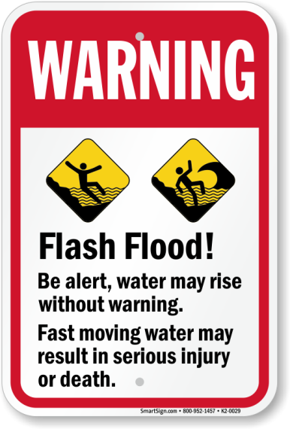
ДЕТИ В ВОЗРАСТЕ 10 ЛЕТ

Slide 46
1) How should flash flood warnings be structured from your perspective?
2) What information should be included
in the flash flood warning?
3) What is the minimum lead time that
you think is necessary to respond
effectively to flash flood hazards?
4) Which dissemination channels do you prefer to use for dissemination
of flash flood warnings?
5) How FFGS forecaster-support can contribute to saving lives and property?
6) From your perspective what type of
public education would be needed for the public to effectively respond to warnings?
1) Какой, с Вашей точки зрения, должна быть структура предупреждений о быстроразвивающихся паводках? 2) Какую информацию должны содержать предупреждения о быстроразвивающихся паводках? 3) По Вашему мнению, какая минимальная заблаговременность предупреждения необходима для эффективного реагирования на опасность быстроразвивающихся паводков? 4) Какие каналы распространения Вы предпочитаете использовать для распространения предупреждений о быстроразвивающихся паводках? 5) Как поддержка синоптиков СОРВБП может способствовать спасению жизней и сохранению имущества? 6) С Вашей точки зрения, какой тип государственного образования потребуется общественности для эффективного реагирования на предупреждения?

Slide 47
ПРЕДСТАВИТЕЛЬ МИНИСТЕРСТВА ЛЕСНОГО ХОЗЯЙСТВА

Slide 48
1) How should flash flood warnings be structured from your perspective?
2) What information should be included
in the flash flood warning?
3) What is the minimum lead time that
you think is necessary to respond
effectively to flash flood hazards?
4) Which dissemination channels do you prefer to use for dissemination
of flash flood warnings?
5) How FFGS forecaster-support can contribute to saving lives and property?
6) From your perspective what type of
public education would be needed for the public to effectively respond to warnings?
1) Какой, с Вашей точки зрения, должна быть структура предупреждений о быстроразвивающихся паводках? 2) Какую информацию должны содержать предупреждения о быстроразвивающихся паводках? 3) По Вашему мнению, какая минимальная заблаговременность предупреждения необходима для эффективного реагирования на опасность быстроразвивающихся паводков? 4) Какие каналы распространения Вы предпочитаете использовать для распространения предупреждений о быстроразвивающихся паводках? 5) Как поддержка синоптиков СОРВБП может способствовать спасению жизней и сохранению имущества? 6) С Вашей точки зрения, какой тип государственного образования потребуется общественности для эффективного реагирования на предупреждения?

Slide 49
ПРОИЗВОДИТЕЛЬ САХАРНОГО ТРОСТНИКА

Slide 50
1) How should flash flood warnings be structured from your perspective?
2) What information should be included
in the flash flood warning?
3) What is the minimum lead time that
you think is necessary to respond
effectively to flash flood hazards?
4) Which dissemination channels do you prefer to use for dissemination
of flash flood warnings?
5) How FFGS forecaster-support can contribute to saving lives and property?
6) From your perspective what type of
public education would be needed for the public to effectively respond to warnings?
1) Какой, с Вашей точки зрения, должна быть структура предупреждений о быстроразвивающихся паводках? 2) Какую информацию должны содержать предупреждения о быстроразвивающихся паводках? 3) По Вашему мнению, какая минимальная заблаговременность предупреждения необходима для эффективного реагирования на опасность быстроразвивающихся паводков? 4) Какие каналы распространения Вы предпочитаете использовать для распространения предупреждений о быстроразвивающихся паводках? 5) Как поддержка синоптиков СОРВБП может способствовать спасению жизней и сохранению имущества? 6) С Вашей точки зрения, какой тип государственного образования потребуется общественности для эффективного реагирования на предупреждения?

Slide 51
For more information please visit: | http://www.wmo.int/ffgs
 | http://www.hrcwater.org

